Slide 1

APRENDA NIIF PARA
TRIBUTAR CORRECTAMENTE
FREDDY LLANTO ARMIJO
www.freddyllanto.com
contador@freddyllanto.com

Slide 2
1
INICIO DE DEPRECIACION:
LA COMBI
NIC 16 – Párrafo 55
La depreciación de un activo comenzará cuando esté disponible para su uso, esto es, cuando se encuentre en la ubicación y en las condiciones necesarias para operar de la forma prevista por la gerencia.

Slide 3



1
INICIO DE DEPRECIACION:
LA COMBI

Slide 4
2
ANTICIPOS EN MONEDA EXTRANJERA
NIC 21 – Párrafo 16
(…) la característica esencial de una partida no monetaria es la ausencia de un derecho a recibir (o una obligación de entregar) una cantidad fija o
determinable de unidades monetarias. Entre los ejemplos se incluyen: importes pagados por anticipado de bienes y servicios; (...)

Slide 5
2
ANTICIPOS EN MONEDA EXTRANJERA
ANTICIPO POR CONFERENCIA | ENE 2023
Anticipo de clientes | USD10,000
Tasa de cambio | 3.60
Anticipo de clientes | S/36,000
HOY: ANTICIPO POR CONFERENCIA | AGO 2023
SERVICIO ENTREGADO | USD10,000
Tasa de cambio | 4.00
INGRESOS POR SERVICIO DE CONFERENCIA | AGO 2023
CONTADOR 1 | 36,000
CONTADOR 2 | 40,000

Slide 6
3
INVERSIONES
EN ACCIONES
EN USD
NIC 21 – Párrafo 16
(…) la característica esencial de una partida no monetaria es la ausencia de un derecho a recibir (o una obligación de entregar) una cantidad fija o
determinable de unidades monetarias. Entre los ejemplos se incluyen: importes pagados por anticipado de bienes y servicios; (...)

Slide 7
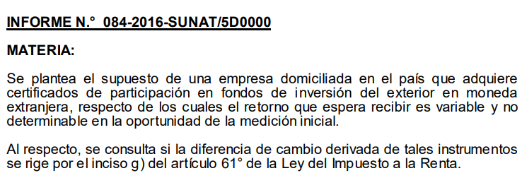
3
INVERSIONES
EN ACCIONES
EN USD

Slide 8
4
PRESTAMOS
EN MONEDA
EXTRANJERA
Sección 11.16 – NIIF PYMES
(…) Según el método del interés efectivo:
(a) el costo amortizado de un pasivo financiero es el valor presente
de los flujos de efectivo por pagar descontados a la tasa de interés efectiva (…)

Slide 9
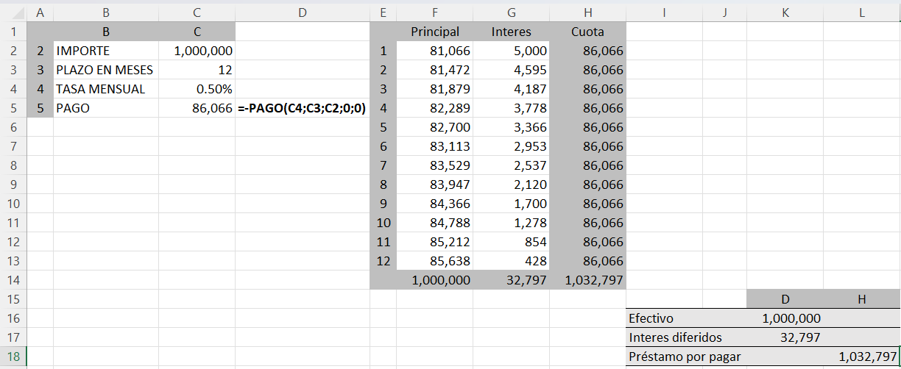

4. PRESTAMOS EN MONEDA EXTRANJERA

Slide 10
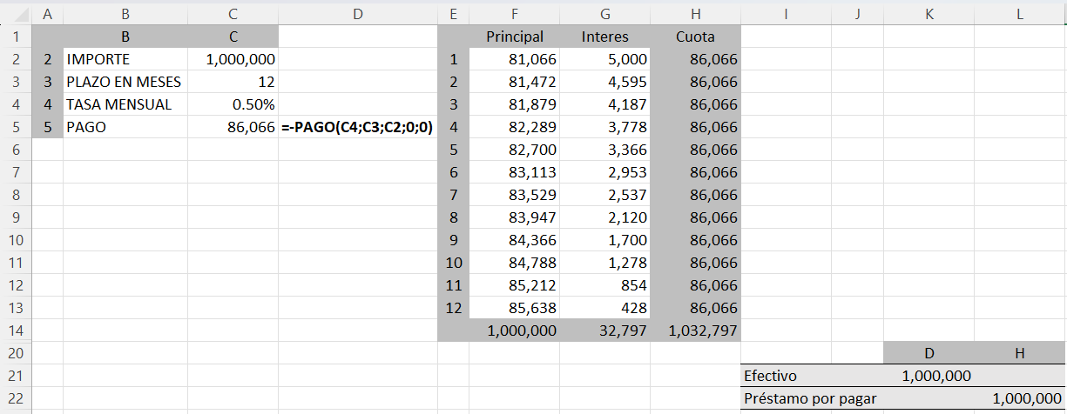

4. PRESTAMOS EN MONEDA EXTRANJERA

Slide 11
5
COSTOS DE
TRANSACCION
EN PRESTAMOS
Sección 11.15 – NIIF PYMES
El costo amortizado de un pasivo financiero en cada fecha es el neto de los siguientes importes:
(a) el importe al que se mide en el reconocimiento inicial el pasivo,
(b) menos los reembolsos del principal,
(c) más o menos la amortización acumulada, utilizando el método del interés efectivo, de cualquier diferencia existente entre el importe en el
reconocimiento inicial y el importe al vencimiento,

Slide 12
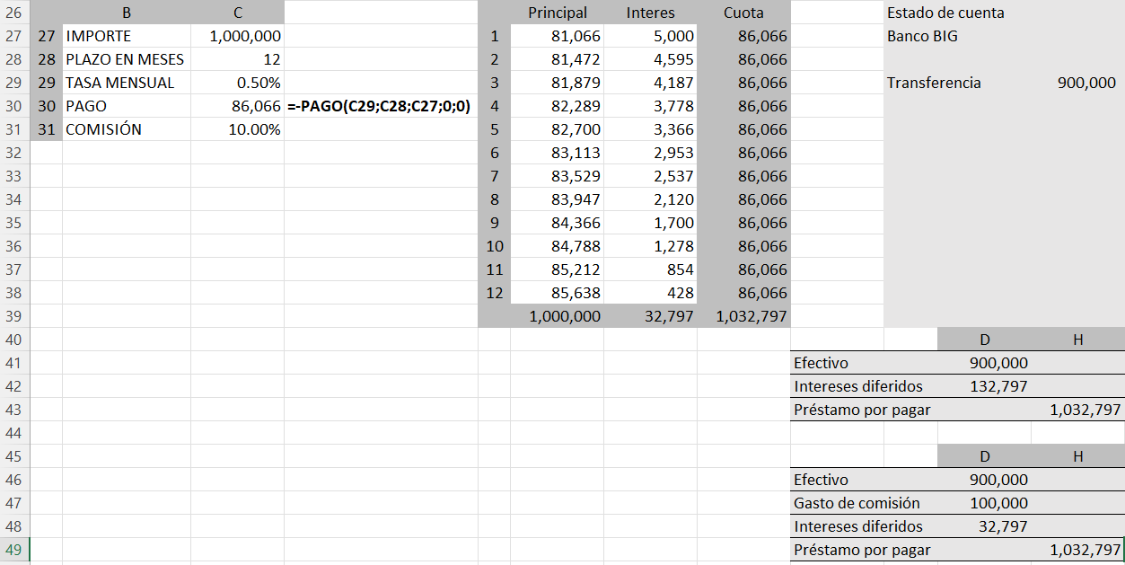

5. PRESTAMOS CON COMISION DE DESEMBOLSO

Slide 13
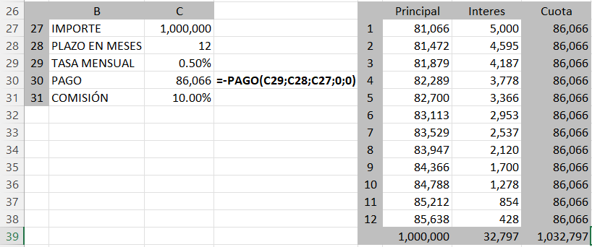
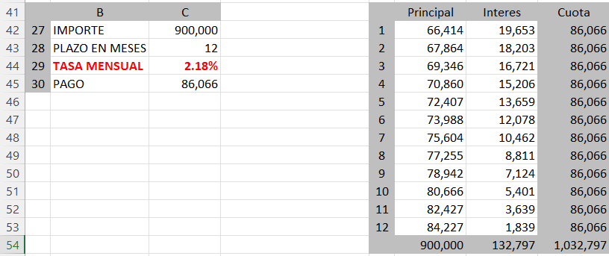
5. PRESTAMOS CON COMISION DE DESEMBOLSO

Slide 14
6
APLICAR NIC 36
SIN PERDER EL
ESCUDO TRIBUTARIO
NIC 36 – Párrafo 59
El importe en libros de un activo se reducirá hasta que alcance su importe recuperable si, y sólo si,
este importe recuperable es inferior al importe en libros. Esa reducción es una pérdida por deterioro
del valor.

Slide 15
6. ESTRATEGIA ANTE EL DETERIORO

Slide 16
7
¿ERES
AGENTE
O
PRINCIPAL?
NIIF 15 – Párrafo B34/B35
Cuando está involucrado un tercero en proporcionar bienes o servicios a un cliente, la entidad determinará si la naturaleza de su compromiso es una obligación de desempeño consistente en proporcionar los bienes o servicios especificados por sí misma (es decir, la entidad actúa como principal) o bien en organizar que esos bienes o servicios se proporcionen por el tercero (es decir, la entidad actúa como un agente).
Una entidad es un principal si controla el bien o servicio especificado antes de que sea transferido al cliente.

Slide 17

7. ERES AGENTE O PRINCIPAL
LIMA
BARCELONA

Slide 18

7. ERES AGENTE O PRINCIPAL
 | S/
Ventas | 400,000,000
Costo de ventas | (395,000,000)
Utilidad bruta | 5,000,000
 | :
 | :
 | :
 | :
 | :
 | :
 | :
 | :
 | :
 | :
Utilidad neta | 2,000,000

Slide 19
8
¿TODA EXPORTACION ES UNA VENTA?
NIIF 15: ¿CUÁNDO SE RECONOCE EL INGRESO?
38 (c)
La entidad ha transferido la posesión física del activo—la posesión física del cliente de un activo puede indicar que el cliente tiene CONTROL sobre el ACTIVO.
Sin embargo, la posesión física puede no coincidir con el control de un activo. Por ejemplo, en algunos acuerdos de recompra y en algunos acuerdos de depósito, un cliente o consignatario puede tener la posesión física de un activo que controla la entidad.
B78
Indicadores de que un acuerdo es un acuerdo de depósito incluyen, pero no se limitan a los siguientes:
(c) el intermediario no tiene una obligación incondicional de pagar el producto (aunque puede se le puede requerir pagar un depósito)

Slide 20
8. CUANDO SE RECONOCE EL INGRESO
LIMA
BARCELONA

Slide 21
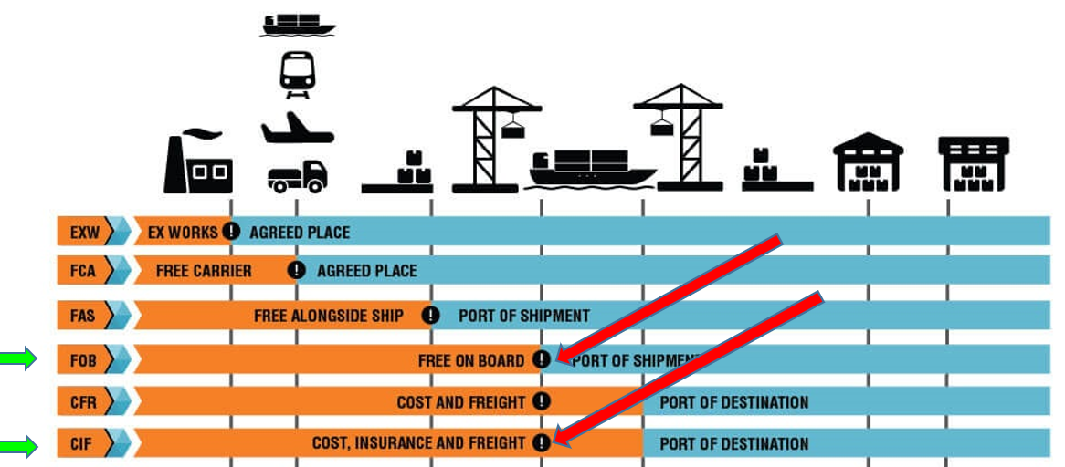
8. CUANDO SE RECONOCE EL INGRESO
LIMA
BARCELONA

Slide 22

8. CUANDO SE RECONOCE EL INGRESO

Slide 23

FREDDY LLANTO ARMIJO
contador@freddyllanto.com
Adopción de NIIF
Outsourcing contable
Entrenamiento IN HOUSE
+51 986 624 695

